Slide 1
李兴华Java培训系列课程
开发数据层

Slide 2
本章学习目标
理解软件设计分层的概念，以及业务层和数据层的划分；
深刻理解简单Java类在实际开发中的作用；
使用DAO设计模式实现单表映射以及泛型应用。

Slide 3
数据层
数据层最终是交给业务层进行调用的，所以业务层必须知道数据层的执行标准，即：业务层需要明确的知道数据层的操作方法，但是不需要知道它的具体实现。所以在进行数据层设计时一定要使用接口，同时为了达到对业务层隐藏具体实现子类的目的，应该使用工厂设计模式取得接口对象。

Slide 4
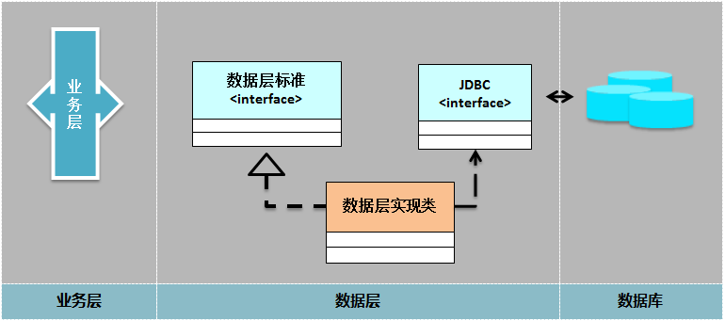
开发数据层操作标准

Slide 5
数据层开发要求
对于数据层的接口定义给出如下的开发要求：
既然数据层的代码是是进行数据操作的，那么建议将其保存在dao子包下；
不同的数据表的操作有可能使用不同的数据层开发，这样为了区分不同的数据表的数据层操作，所以应该使用数据表的名称进行接口的命名，例如，现在要使用的是emp表，则数据层的接口就应该定义为IEmpDAO。
对于整个数据层的开发严格来讲就只有两大类功能：
数据更新操作：建议它的操作方法以doXxx()的形式命名，例如：
数据增加操作使用“doCreate()”形式的方法命名；
数据修改操作使用“doUpdate()”形式的方法命名；
数据删除操作使用“doRemove()”形式的方法命名。
数据查询操作，对于查询分为两种形式：
根据表的ID进行数据查询，使用“findById()”形式的方法命名；
根据ename字段查询，使用“findByEname()”形式的方法命名；
如果是查询表中的全部数据，使用“findAll()”形式的方法命名；
统计表中的数据：以getXxx()形式命名，例如：
查询表中的全部数据量以“getAllCount()”形式的方法命名。
Notes:
package com.yootk.dao;
import java.util.List;
import java.util.Set;
import com.yootk.vo.Emp;
/**
* 定义emp表的数据层的操作标准
* @author 极限IT（www.jixianit.com）
*/
public interface IEmpDAO {
/**
* 实现数据的增加操作
* @param vo 包含了要增加数据的VO对象
* @return 数据保存成功返回true，否则返回false
* @throws Exception SQL执行异常
*/
public boolean doCreate(Emp vo) throws Exception ;
/**
* 实现数据的修改操作，本次修改是根据id进行全部字段数据的修改
* @param vo 包含了要修改数据的信息，一定要提供有ID内容
* @return 数据修改成功返回true，否则返回false
* @throws Exception SQL执行异常
*/
public boolean doUpdate(Emp vo) throws Exception ;
/**
* 执行数据的批量删除操作，所有要删除的数据以Set集合的形式保存
* @param ids 包含了所有要删除的数据ID，不包含有重复内容
* @return 删除成功返回true（删除的数据个数与要删除的数据个数相同），否则返回false。
* @throws Exception SQL执行异常
*/
public boolean doRemoveBatch(Set<Integer> ids) throws Exception ;
/**
* 根据雇员编号查询指定的雇员信息
* @param id 要查询的雇员编号
* @return 如果雇员信息存在，则将数据以VO类对象的形式返回，如果雇员数据不存在，则返回null
* @throws Exception SQL执行异常
*/
public Emp findById(Integer id) throws Exception ;
/**
* 查询指定数据表的全部记录，并且以集合的形式返回
* @return 如果表中有数据，则所有的数据会封装为VO对象而后利用List集合返回，<br>
* 如果没有数据，那么集合的长度为0（size() == 0，不是null）
* @throws Exception SQL执行异常
*/
public List<Emp> findAll() throws Exception ;
/**
* 分页进行数据的模糊查询，查询结果以集合的形式返回
* @param currentPage 当前所在的页
* @param lineSize 每行显示数据行数
* @param column 要进行模糊查询的数据列
* @param keyWord 模糊查询的关键字
* @return 如果表中有数据，则所有的数据会封装为VO对象而后利用List集合返回，<br>
* 如果没有数据，那么集合的长度为0（size() == 0，不是null）
* @throws Exception SQL执行异常
*/
public List<Emp> findAllSplit(Integer currentPage, Integer lineSize, String column, String keyWord) throws Exception;
/**
* 进行模糊查询数据量的统计，如果表中没有记录统计的结果就是0
* @param column 要进行模糊查询的数据列
* @param keyWord 模糊查询的关键字
* @return 返回表中的数据量，如果没有数据返回0
* @throws Exception SQL执行异常
*/
public Integer getAllCount(String column,String keyWord) throws Exception ;
}

Slide 6
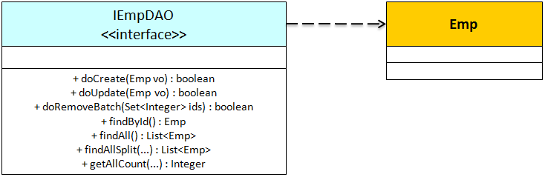
定义IEmpDAO接口
Notes:
package com.yootk.dao;
import java.util.List;
import java.util.Set;
import com.yootk.vo.Emp;
/**
* 定义emp表的数据层的操作标准
* @author 极限IT（www.jixianit.com）
*/
public interface IEmpDAO {
/**
* 实现数据的增加操作
* @param vo 包含了要增加数据的VO对象
* @return 数据保存成功返回true，否则返回false
* @throws Exception SQL执行异常
*/
public boolean doCreate(Emp vo) throws Exception ;
/**
* 实现数据的修改操作，本次修改是根据id进行全部字段数据的修改
* @param vo 包含了要修改数据的信息，一定要提供有ID内容
* @return 数据修改成功返回true，否则返回false
* @throws Exception SQL执行异常
*/
public boolean doUpdate(Emp vo) throws Exception ;
/**
* 执行数据的批量删除操作，所有要删除的数据以Set集合的形式保存
* @param ids 包含了所有要删除的数据ID，不包含有重复内容
* @return 删除成功返回true（删除的数据个数与要删除的数据个数相同），否则返回false。
* @throws Exception SQL执行异常
*/
public boolean doRemoveBatch(Set<Integer> ids) throws Exception ;
/**
* 根据雇员编号查询指定的雇员信息
* @param id 要查询的雇员编号
* @return 如果雇员信息存在，则将数据以VO类对象的形式返回，如果雇员数据不存在，则返回null
* @throws Exception SQL执行异常
*/
public Emp findById(Integer id) throws Exception ;
/**
* 查询指定数据表的全部记录，并且以集合的形式返回
* @return 如果表中有数据，则所有的数据会封装为VO对象而后利用List集合返回，<br>
* 如果没有数据，那么集合的长度为0（size() == 0，不是null）
* @throws Exception SQL执行异常
*/
public List<Emp> findAll() throws Exception ;
/**
* 分页进行数据的模糊查询，查询结果以集合的形式返回
* @param currentPage 当前所在的页
* @param lineSize 每行显示数据行数
* @param column 要进行模糊查询的数据列
* @param keyWord 模糊查询的关键字
* @return 如果表中有数据，则所有的数据会封装为VO对象而后利用List集合返回，<br>
* 如果没有数据，那么集合的长度为0（size() == 0，不是null）
* @throws Exception SQL执行异常
*/
public List<Emp> findAllSplit(Integer currentPage, Integer lineSize, String column, String keyWord) throws Exception;
/**
* 进行模糊查询数据量的统计，如果表中没有记录统计的结果就是0
* @param column 要进行模糊查询的数据列
* @param keyWord 模糊查询的关键字
* @return 返回表中的数据量，如果没有数据返回0
* @throws Exception SQL执行异常
*/
public Integer getAllCount(String column,String keyWord) throws Exception ;
}

Slide 7
数据层实现类
数据层的主要功能是是利用JDBC标准来实现数据库的操作，为了保证操作性能以及安全性，在数据层中都会使用PreapredStatement接口来处理所有的SQL语句。由于在每一个操作业务中，都有可能触发多个数据层的操作，所以建议将数据库的打开与关闭交由业务层进行控制，即：数据层子类在执行时只需要一个java.sql.Connection接口的实例化对象即可，而不用关心具体的连接从何处传递而来。
Notes:
package com.yootk.dao.impl;
import java.sql.Connection;
import java.sql.PreparedStatement;
import java.sql.ResultSet;
import java.util.ArrayList;
import java.util.Iterator;
import java.util.List;
import java.util.Set;
import com.yootk.dao.IEmpDAO;
import com.yootk.vo.Emp;
/**
* 定义emp表的数据层的具体实现子类
* @author 极限IT（www.jixianit.com）
*/
public class EmpDAOImpl implements IEmpDAO { // 实现IEmpDAO接口
private Connection conn ; // 需要利用Connection对象操作
private PreparedStatement pstmt ; // 定义数据库操作对象
/**
* 如果要想使用数据层进行原子性的功能操作实现，必须要提供有Connection接口对象<br>
* 另外，由于开发之中业务层要调用数据层，所以数据库的打开与关闭交由业务层处理
* @param conn 表示数据库连接对象
*/
public EmpDAOImpl(Connection conn) { // 传递Connection接口对象
this.conn = conn ; // 保存数据库连接
}
@Override
public boolean doCreate(Emp vo) throws Exception {
String sql = "INSERT INTO emp(empno,ename,job,hiredate,sal,comm) VALUES (?,?,?,?,?,?)" ;
this.pstmt = this.conn.prepareStatement(sql) ; // 创建数据库操作对象
this.pstmt.setInt(1, vo.getEmpno()); // 设置字段内容
this.pstmt.setString(2, vo.getEname()); // 设置字段内容
this.pstmt.setString(3, vo.getJob()); // 设置字段内容
// 将java.util.Date类的对象转换为java.sql.Date类对象
this.pstmt.setDate(4, new java.sql.Date(vo.getHiredate().getTime()));
this.pstmt.setDouble(5, vo.getSal()); // 设置字段内容
this.pstmt.setDouble(6, vo.getComm()); // 设置字段内容
return this.pstmt.executeUpdate() > 0 ; // 执行数据更新操作
}
@Override
public boolean doUpdate(Emp vo) throws Exception {
String sql = "UPDATE emp SET ename=?,job=?,hiredate=?,sal=?,comm=? WHERE empno=?" ;
this.pstmt = this.conn.prepareStatement(sql) ; // 创建数据库操作对象
this.pstmt.setString(1, vo.getEname()); // 设置字段内容
this.pstmt.setString(2, vo.getJob()); // 设置字段内容
// 将java.util.Date类的对象转换为java.sql.Date类对象
this.pstmt.setDate(3, new java.sql.Date(vo.getHiredate().getTime()));
this.pstmt.setDouble(4, vo.getSal()); // 设置字段内容
this.pstmt.setDouble(5, vo.getComm()); // 设置字段内容
this.pstmt.setInt(6, vo.getEmpno()); // 设置字段内容
return this.pstmt.executeUpdate() > 0 ; // 执行数据更新操作
}
@Override
public boolean doRemoveBatch(Set<Integer> ids) throws Exception {
StringBuffer sql = new StringBuffer() ; // 拼凑SQL
sql.append("DELETE FROM emp WHERE empno IN(") ;// 追加SQL语句
Iterator<Integer> iter = ids.iterator() ; // 迭代每一个删除ID
while (iter.hasNext()) {
sql.append(iter.next()).append(",") ; // 追加SQL
}
sql.delete(sql.length()-1, sql.length()).append(")") ; // 处理SQL
this.pstmt = this.conn.prepareStatement(sql.toString()) ; // 创建数据库操作对象
return this.pstmt.executeUpdate() == ids.size(); // 执行数据更新操作
}
@Override
public Emp findById(Integer id) throws Exception {
Emp vo = null ; // 定义VO对象
String sql = "SELECT empno,ename,job,hiredate,sal,comm FROM emp WHERE empno=?" ;
this.pstmt = this.conn.prepareStatement(sql) ; // 创建数据库操作对象
this.pstmt.setInt(1, id); // 设置字段内容
ResultSet rs = this.pstmt.executeQuery() ; // 执行数据查询操作
if (rs.next()) { // 已经找到数据
vo = new Emp() ; // 实例化VO对象
vo.setEmpno(rs.getInt(1)); // 读取列内容并将数据保存在属性中
vo.setEname(rs.getString(2)); // 读取列内容并将数据保存在属性中
vo.setJob(rs.getString(3)); // 读取列内容并将数据保存在属性中
vo.setHiredate(rs.getDate(4)); // 读取列内容并将数据保存在属性中
vo.setSal(rs.getDouble(5)); // 读取列内容并将数据保存在属性中
vo.setComm(rs.getDouble(6)); // 读取列内容并将数据保存在属性中
}
return vo ; // 返回VO类对象
}
@Override
public List<Emp> findAll() throws Exception {
List<Emp> all = new ArrayList<Emp>() ; // 实例化集合对象
String sql = "SELECT empno,ename,job,hiredate,sal,comm FROM emp" ;
this.pstmt = this.conn.prepareStatement(sql) ; // 创建数据库操作对象
ResultSet rs = this.pstmt.executeQuery() ; // 执行数据查询操作
while (rs.next()) { // 有多条数据返回，循环多次
Emp vo = new Emp() ; // 实例化VO对象
vo.setEmpno(rs.getInt(1)); // 读取列内容并将数据保存在属性中
vo.setEname(rs.getString(2)); // 读取列内容并将数据保存在属性中
vo.setJob(rs.getString(3)); // 读取列内容并将数据保存在属性中
vo.setHiredate(rs.getDate(4)); // 读取列内容并将数据保存在属性中
vo.setSal(rs.getDouble(5)); // 读取列内容并将数据保存在属性中
vo.setComm(rs.getDouble(6)); // 读取列内容并将数据保存在属性中
all.add(vo) ; // 向集合保存数据
}
return all; // 返回集合
}
@Override
public List<Emp> findAllSplit(Integer currentPage, Integer lineSize, String column, String keyWord) throws Exception {
List<Emp> all = new ArrayList<Emp>() ; // 定义集合
String sql = "SELECT * FROM " +
" (SELECT empno,ename,job,hiredate,sal,comm,ROWNUM rn" +
" FROM emp" + " WHERE " + column + " LIKE ? AND ROWNUM<=?) temp " +
" WHERE temp.rn>? "; // 执行SQL分页语句
this.pstmt = this.conn.prepareStatement(sql) ; // 创建数据库操作对象
this.pstmt.setString(1, "%" + keyWord + "%"); // 设置字段内容
this.pstmt.setInt(2, currentPage * lineSize); // 设置字段内容
this.pstmt.setInt(3, (currentPage - 1) * lineSize); // 设置字段内容
ResultSet rs = this.pstmt.executeQuery() ; // 执行数据查询操作
while (rs.next()) { // 循环取出每一行数据
Emp vo = new Emp() ; // 实例化VO对象
vo.setEmpno(rs.getInt(1)); // 读取列内容并将数据保存在属性中
vo.setEname(rs.getString(2)); // 读取列内容并将数据保存在属性中
vo.setJob(rs.getString(3)); // 读取列内容并将数据保存在属性中
vo.setHiredate(rs.getDate(4)); // 读取列内容并将数据保存在属性中
vo.setSal(rs.getDouble(5)); // 读取列内容并将数据保存在属性中
vo.setComm(rs.getDouble(6)); // 读取列内容并将数据保存在属性中
all.add(vo) ; // 向集合保存数据
}
return all; // 返回List集合数据
}
@Override
public Integer getAllCount(String column, String keyWord) throws Exception {
String sql = "SELECT COUNT(empno) FROM emp WHERE " + column + " LIKE ?" ;
this.pstmt = this.conn.prepareStatement(sql) ; // 创建数据库操作对象
this.pstmt.setString(1, "%" + keyWord + "%"); // 设置字段内容
ResultSet rs = this.pstmt.executeQuery() ; // 执行数据查询操作
if (rs.next()) { // COUNT()统计一定会返回结果
return rs.getInt(1) ; // 返回读取的第一列数据
}
return 0; // 如果没有数据返回0
}
}

Slide 8
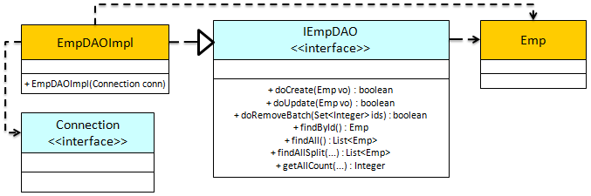
DAO接口实现子类

Slide 9
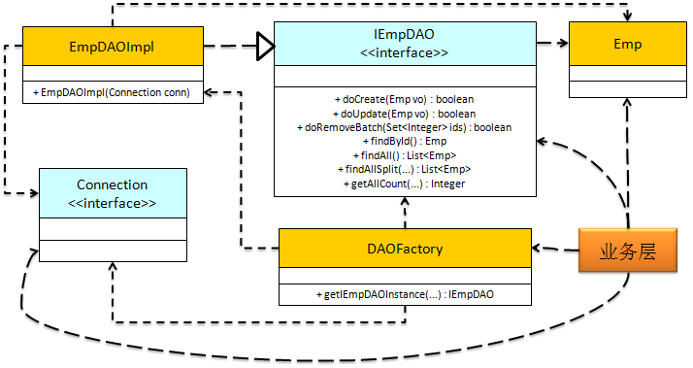
定义数据层工厂类 —— DAOFactory
Notes:
package com.yootk.factory;
import java.sql.Connection;
import com.yootk.dao.IEmpDAO;
import com.yootk.dao.impl.EmpDAOImpl;
/**
* 定义DAO工厂类，以后的DAO接口对象将通过此工厂类取得
* @author 极限IT（www.jixianit.com）
*/
public class DAOFactory {
/**
* 取得IEmpDAO接口对象，通过EmpDAOImpl子类实例化
* @param conn EmpDAOImpl构造方法需要接收数据库连接对象
* @return IEmpDAO接口实例化对象
*/
public static IEmpDAO getIEmpDAOInstance(Connection conn) {
return new EmpDAOImpl(conn) ; // 实例化EmpDAOImpl子类对象
}
}

Slide 10

免费学习资料扫码下载
官方网站：www.mldn.cn
面授培训：www.mldnjava.cn
在线学习：www.jixianit.com
官方QQ群：498822927

